Slide 1
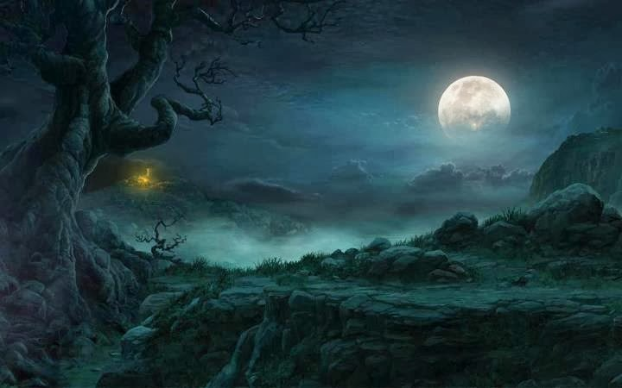
El Monte de las Ánimas Gustavo Adolfo Bécquer

Slide 2
Esta historia ocurre en el Monte de las Ánimas la noche del día de los difuntos.

Slide 3
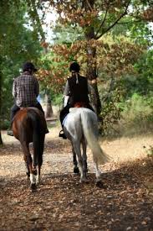
Alonso y Beatriz iban a caballo.
Alonso le contó la historia de por qué le llamaban el Monte de las Ánimas.

Slide 4
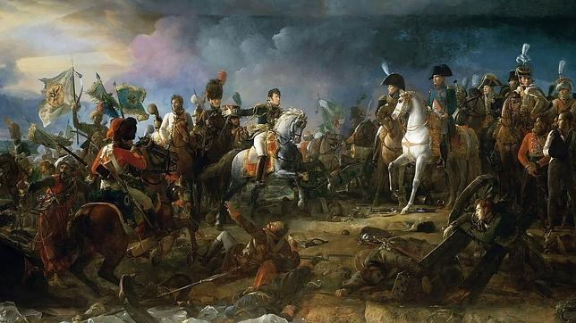
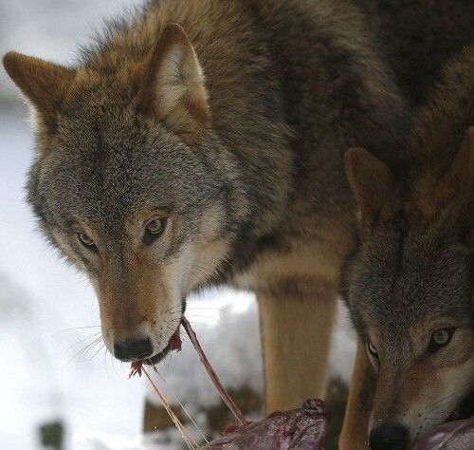
Para los lobos eso fue un sangriento festín.
La leyenda trata de una batalla en la que murieron muchas personas y sus cuerpos se quedaron allí enterrados.
La noche de los muertos salen en busca de venganza.

Slide 5
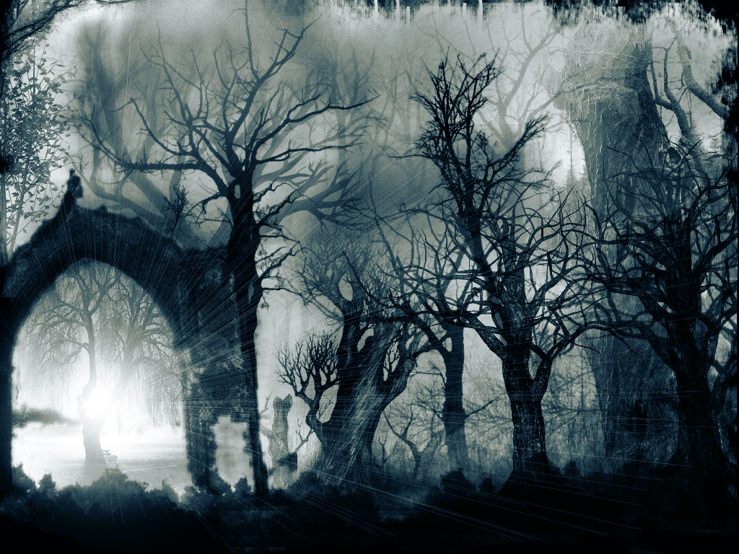
Alonso le dio una joya a Beatriz para que se acordara de él, ya que pronto se marcharía.
Ella le dijo que la banda azul que ella le quería dar se le había caído en el Monte de las Ánimas.

Slide 6
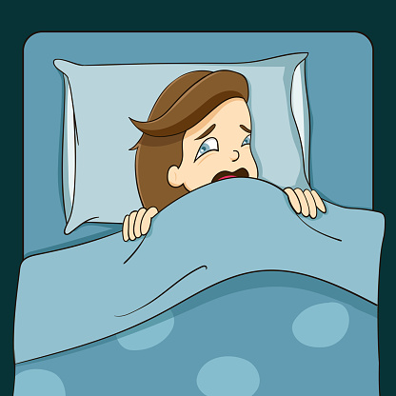
Alonso fue en busca de la banda. Beatriz estaba preocupada porque pasaban las horas y Alonso no llegaba.
Se puso a rezar y después de un rato se durmió. Más tarde empezó a escuchar campanadas, ruidos, golpes y escuchaba que decían su nombre y tenía mucho miedo.

Slide 7
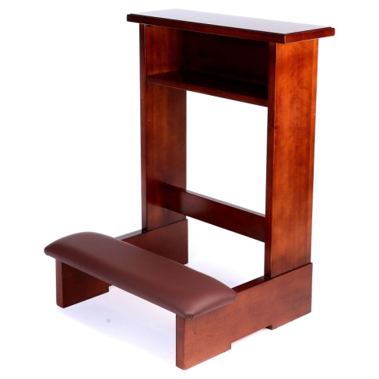
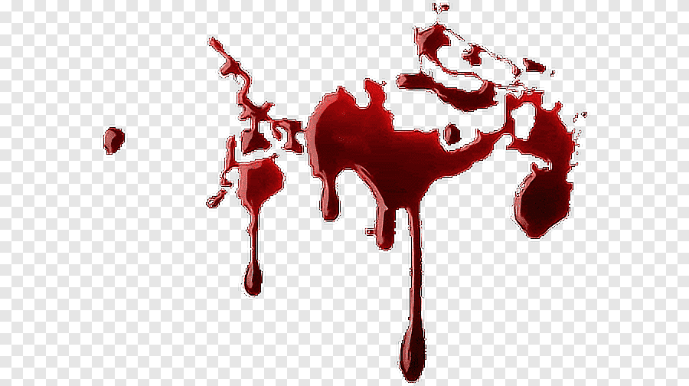
Cuando pasó todo, Beatriz se levantó riéndose de ella misma por haber tenido miedo. De repente se dio cuenta de que estaba la banda azul llena de sangre en el reclinatorio.

Slide 8
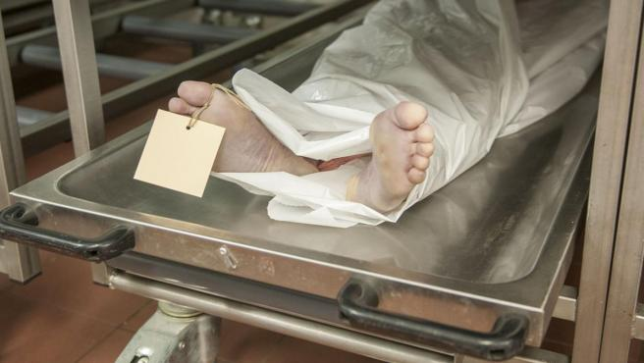
Cuando llegaron a avisarle de que habían encontrado a Alonso devorado por los lobos , encontraron a Beatriz con los ojos desencajados, la boca entreabierta y muerta.

Slide 9
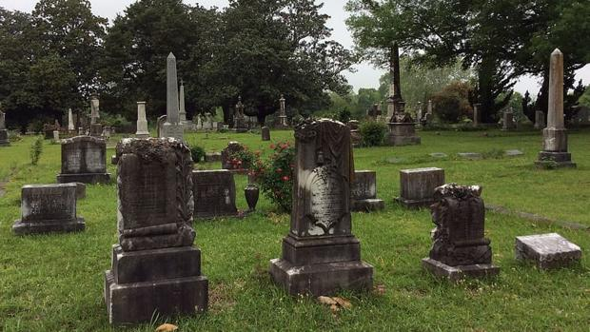
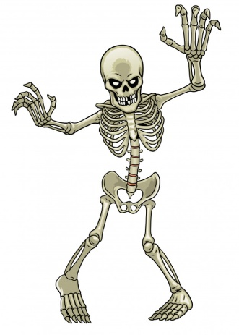
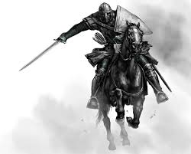
Finalmente, un cazador que pasó la noche de muertos en el Monte de las Ánimas pudo contar antes de morir que vio a los esqueletos levantarse y a caballeros perseguir a una mujer hermosa pálida que daba vueltas a la tumba de Alonso.

